Slide 2
আজকের পাঠে সবাইকে স্বাগতম

Slide 3
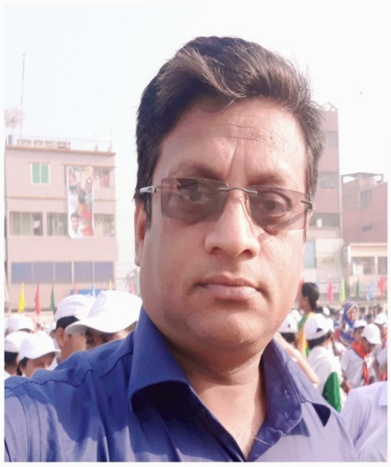
শিক্ষক পরিচিতি
মুহাম্মদ আলী হোসেন পাঠান
সহকারী শিক্ষক
চৌড়া নয়াবাড়ী সরকারি প্রাথমিক বিদ্যালয়
কালিগঞ্জ,গাজীপুর ।
Gmail:alihossainpathan@gmail.com

Slide 4
পাঠ পরিচিতি
শ্রেণিঃ ৩য়
বিষয়ঃবাংলাদেশ ও বিশ্ব পরিচয়
অধ্যায়ঃ প্রথম
পাঠঃ যানবাহন
পাঠ্যাংশঃযানবাহন সামাজিক----ব্যবহার করি ।
সময়ঃ৪০মিনিট

Slide 5
শিখনফল
১.২.4 সামাজিক পরিবেশের উপাদানগুলোর গুরুত্ব বর্ননা করতে পারবে ।

Slide 6
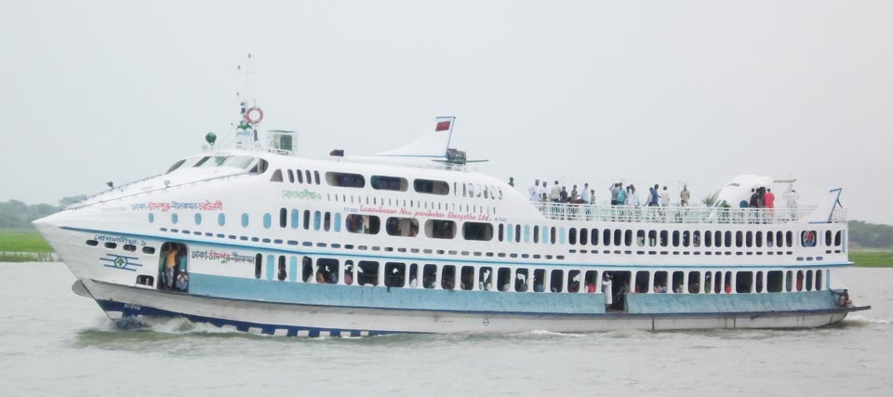
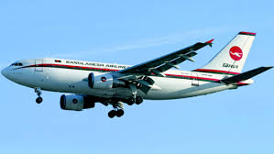
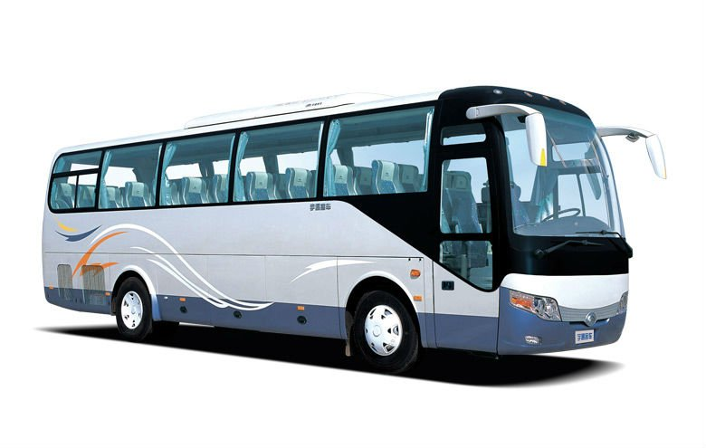
ছবি গুলো দেখে চিন্তা করে উত্তর দাও ।
এখানে বাস, লঞ্চ ও এ্যারোপ্লেন যানবাহন দেখা যাচ্ছে । এগুলো আমাদের কি কাজে লাগে ?
এগুলো আমাদের চলাচলের কাজে লাগে।
এগুলো আমাদের পরিবেশের কোন ধরনের উপাদান?
সামাজিক উপাদান

Slide 7
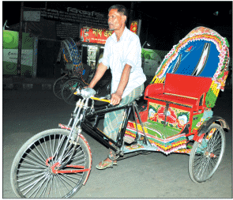
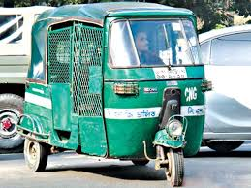
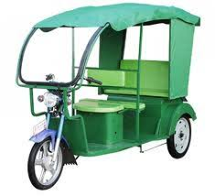
রিক্সা
সিএনজি
অটোরিক্সা
এ যানবাহনগুলো দিয়ে আমরা কি করি বলতে পার?
এ যানবাহনগুলো দিয়ে আমরা বিভিন্ন জায়গায় বেড়াতে যাই, হাঁটে বাজারে যাই, স্কুলে যাই।

Slide 8
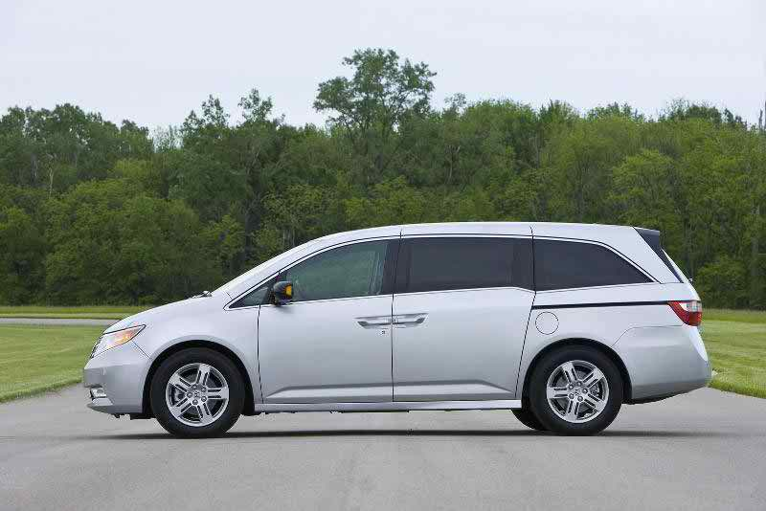
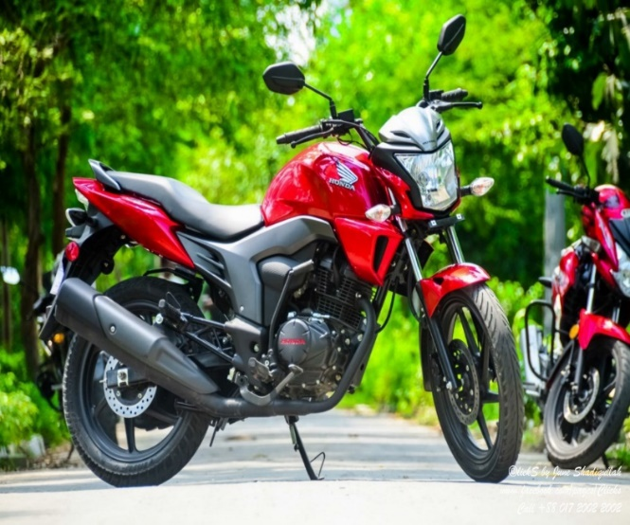
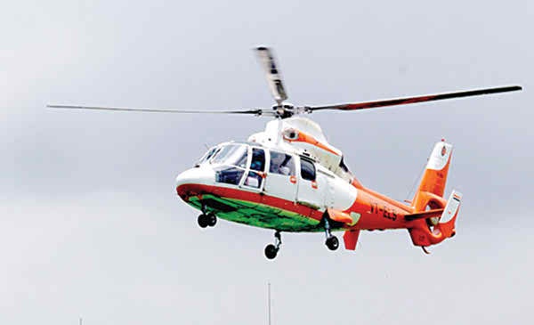
তোমরা কি বলতে পার যানবাহন আমাদের কী উপকারে আসে?
যানবাহন আমাদের অনেক উপকারে আসে, যেমন-
* দূরে কোথাও বেড়াতে যাওয়ার জন্য;
* হাঁটে বাজারে যাওয়ার জন্য;
* স্কুল, কলেজে ইত্যাদি শিক্ষা প্রতিষ্ঠানে যাওয়ার জন্য এবং দেশে বিদেশে যাওয়ার জন্য।

Slide 9
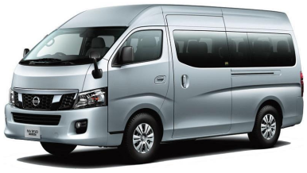
একক কাজ
* যানবাহনটি পরিবেশের কোন ধরনের উপাদান ?
*এ ধরনের ৩টি যানবাহনের নাম লেখ?

Slide 10
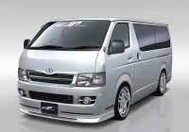
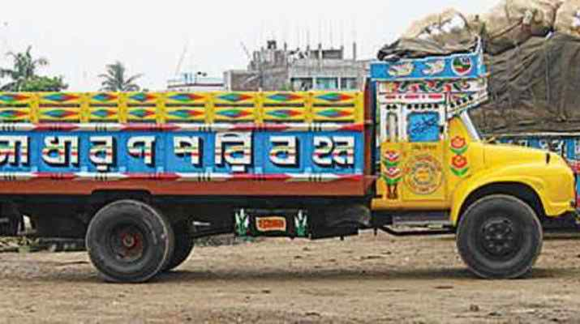
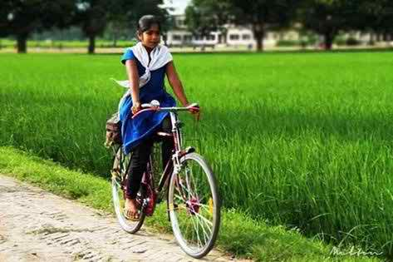
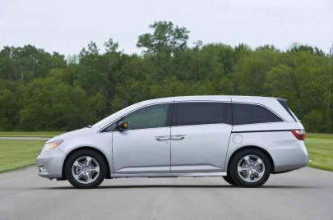
আরো কিছু যানবাহনের সাথে পরিচিত হই ।
মাইক্রোবাস
এগুলো স্থল পথের যানবাহন
ট্রাক
সাইকেল
প্রাইভেটকার

Slide 11
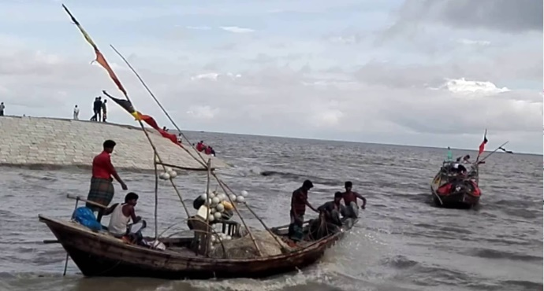
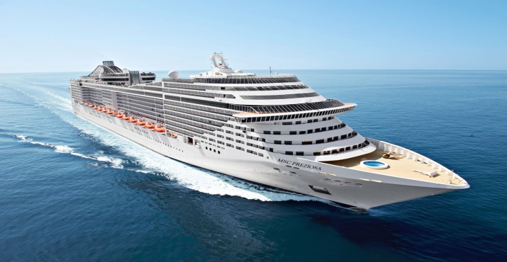
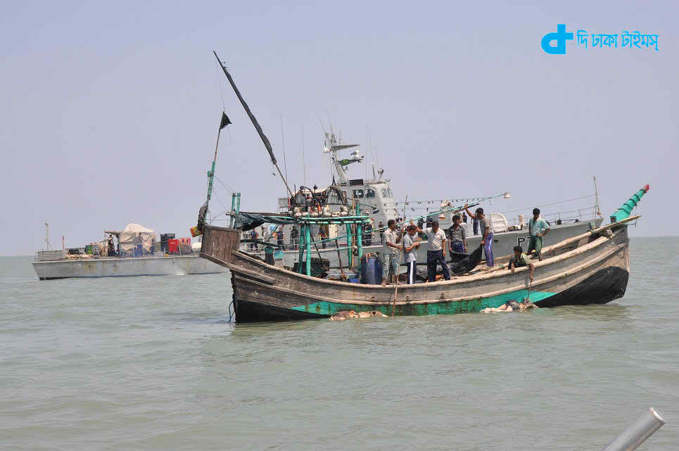
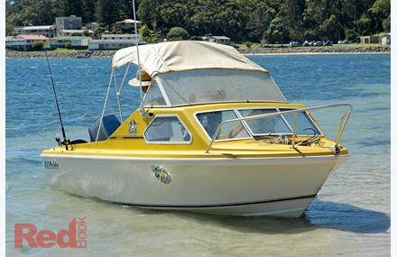
আমরা আরো কিছু যানবাহনের সাথে পরিচিত হই ।
নৌকা
জাহাজ
এগুলো জল পথের যানবাহন
ট্রলার
স্প্রীড বোট

Slide 12
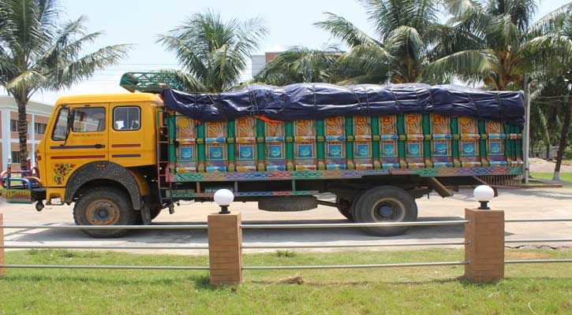
দলগত কাজ
উপরের যানবাহনগুলো তোমাদের কী কী উপকারে আসে তা প্রতিক্ষেত্রে তিনটি করে বাক্য লেখ।

Slide 13
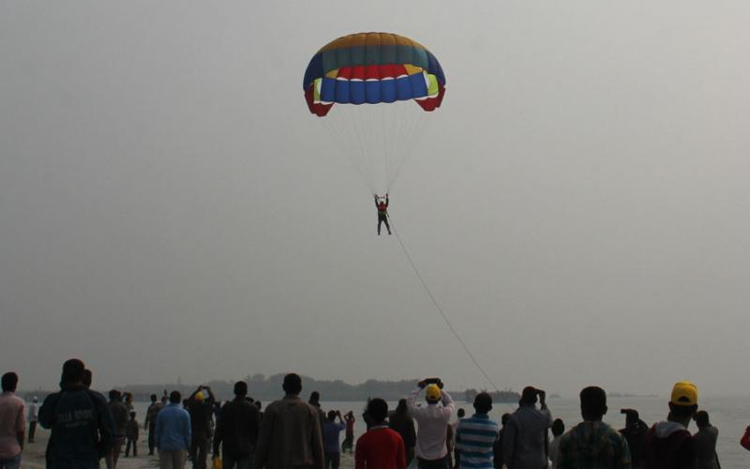
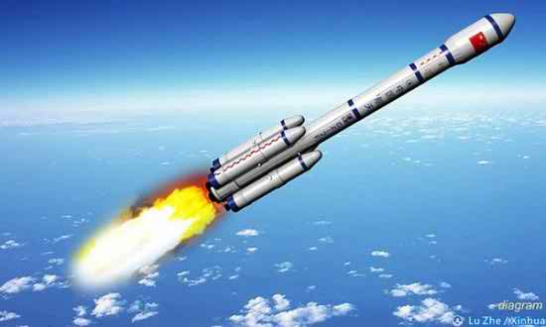
আর কিছু যানবাহনের সাথে পরিচিত হই
উড়োজাহাজ
হেলিকাপ্টার
প্যারাসুট ও রকেট এক ধরনের আকাশ পথের যানবাহন।
প্যারাসুট
রকেট

Slide 14
জোড়ায় কাজ
স্থলপথ, জলপথ ও আকাশ পথের ৩টি করে যানবাহনের নাম লিখ
স্থলপথ | জলপথ | আকাশপথ
১। | ১। | ১।
২। | ২। | ২।
৩। | ৩। | ৩।

Slide 15
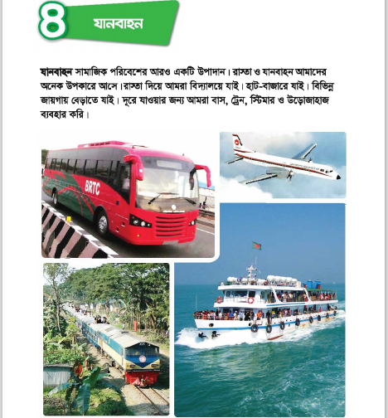
পাঠ্য বইয়ের সাথে সংযোগ স্থাপন পৃষ্ঠা নং ৮

Slide 16
বাড়ির কাজ
তোমার এলাকায় দেখা যায় এমন ৫টি যানবাহনের নাম খাতায় লিখে আনবে।

Slide 17
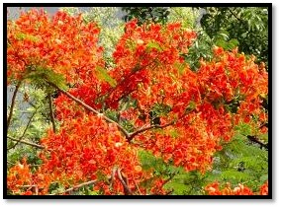
সবাইকে ধন্যবাদ

